Slide 1

TIC Materia: Integradora ING. Laura Curiel Rocio Cruz Cardenas Israel Mérida López Grupo: 31 mayor eficiencia en un inventario y ventas de una tienda

Slide 2
Introducción
En el siguiente proyecto se describirá el inventario que se realizo en la Miscelánea Hernández en el municipio de Cuautepec; el cual consta de las ventas que se realizan durante el día, los productos que se tiene que de dar de alta y modificar los nuevos productos que llegan.

Slide 3
Problemática
En la miscelánea no se cuenta con un sistema, todo lo anotan en un libreta.
Perdida de tiempo en hacer el conteo de las ventas que se realizaron durante el día.
Hay perdida de ticket de los proveedores que van a surtir la miscelánea.
Hay perdida de tiempo en hacer el conteo de a mercancía que hace falta.

Slide 4
Solución
Implementar un sistema que tenga las herramientas de un inventario para ahí ingresar lo que hace falta en la tienda de abarrotes.
Hacer una Página Web donde la tienda sea reconocida por los productos y que la gente pueda comprar productos en línea.

Slide 5
Objetivo General
Generar un sistema que lleve el control de ventas que se realizan en el día y el manejo de corte de caja, adicionando herramientas para llevar un mejor control y manejo de inventario de la mercancía de hace falta.

Slide 6
Modulo de diseño

Slide 7
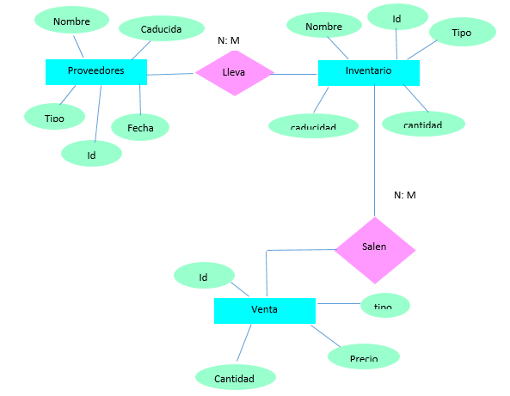

Modelo entidad-relación

Slide 8
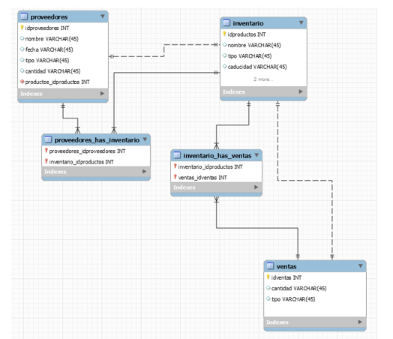

Modelo relacional

Slide 9
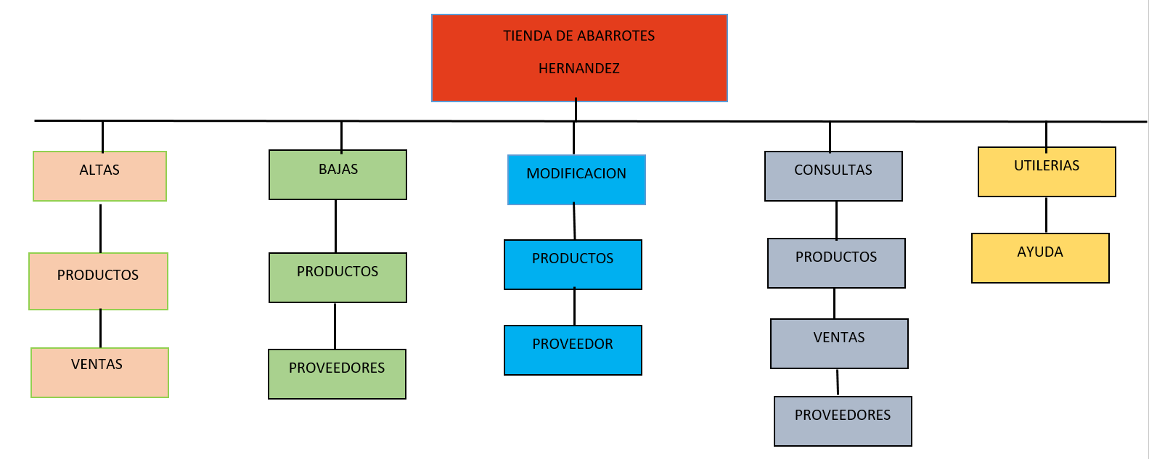
Diagrama TOP DOWN

Slide 10
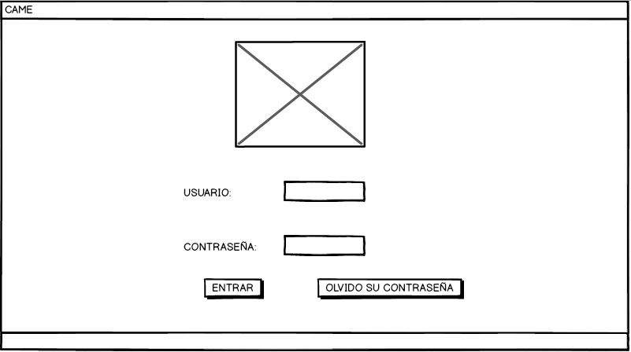
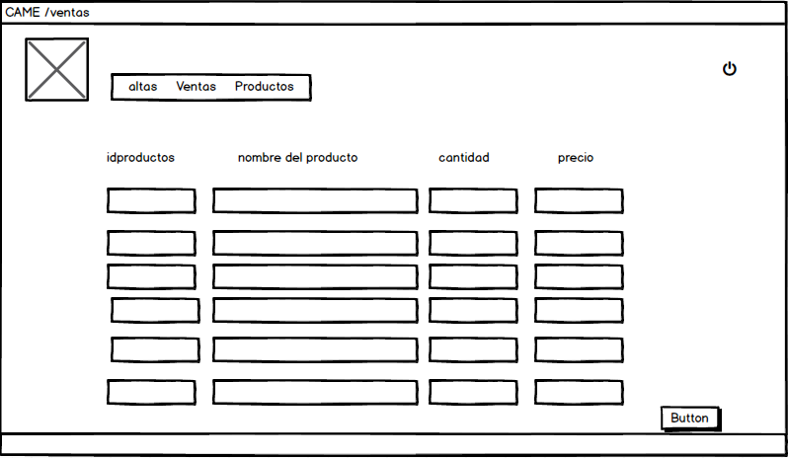
Interfaces de Escritorio

Slide 11
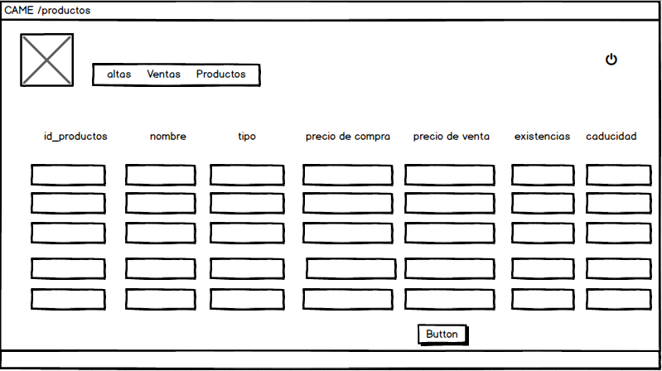
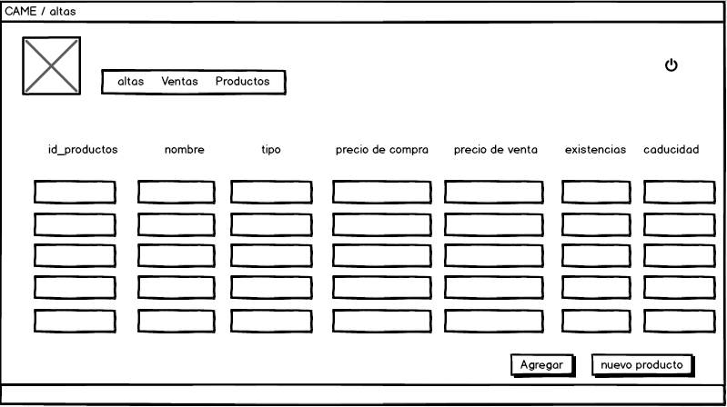

Slide 12
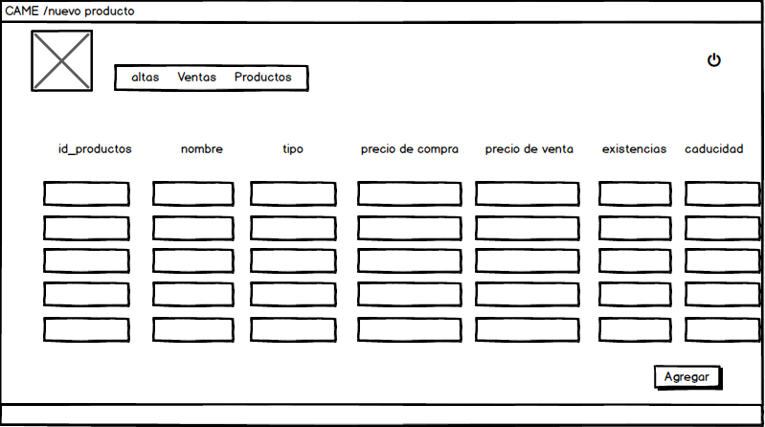

Slide 13
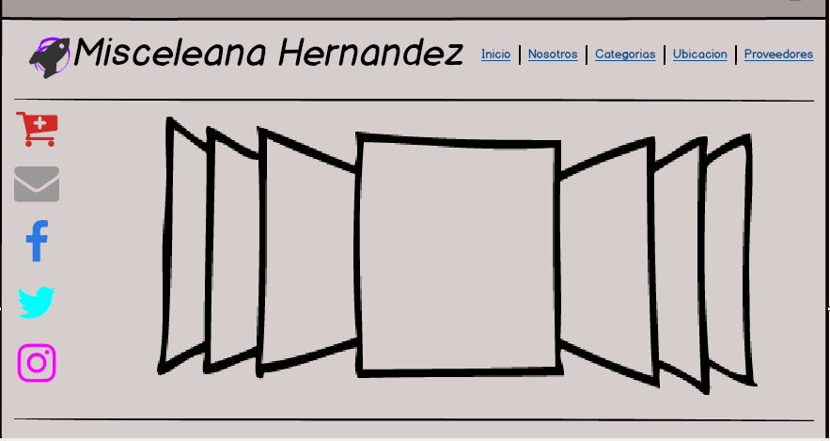
Pagina Web

Slide 14
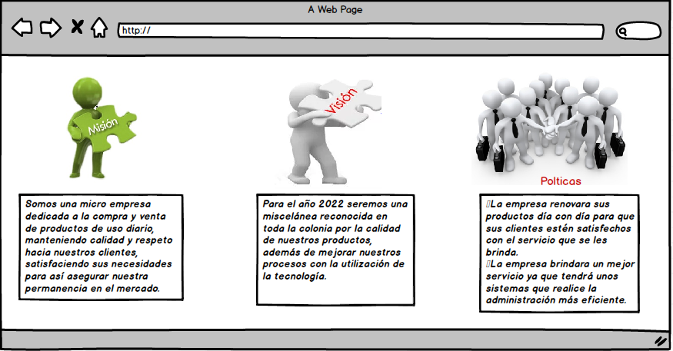
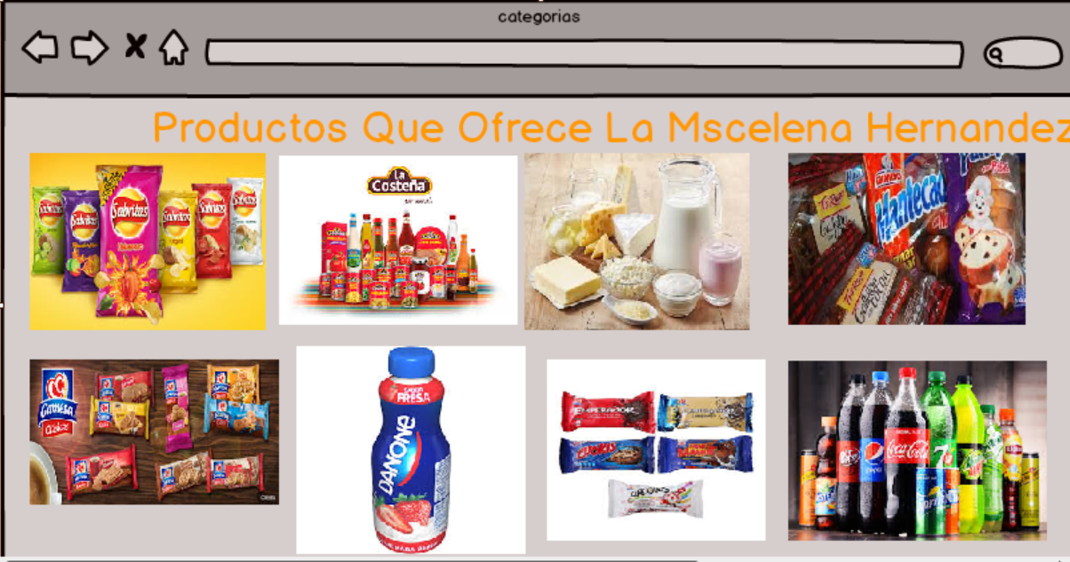
Nosotros

Slide 15
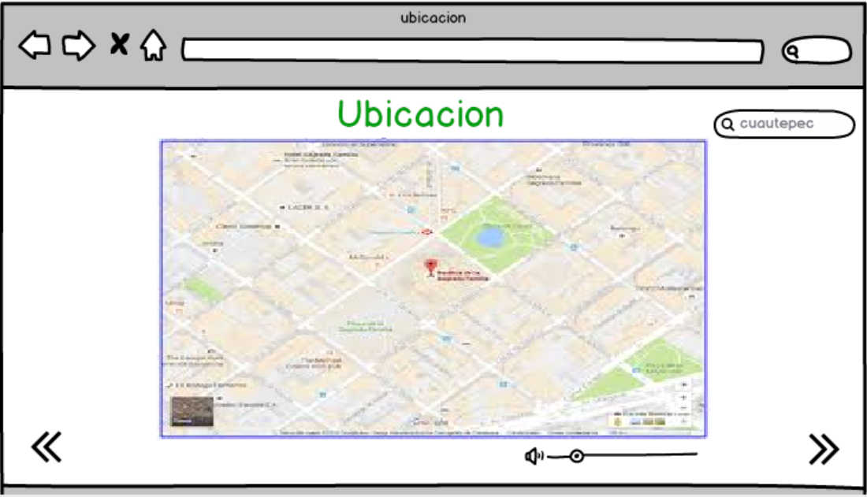
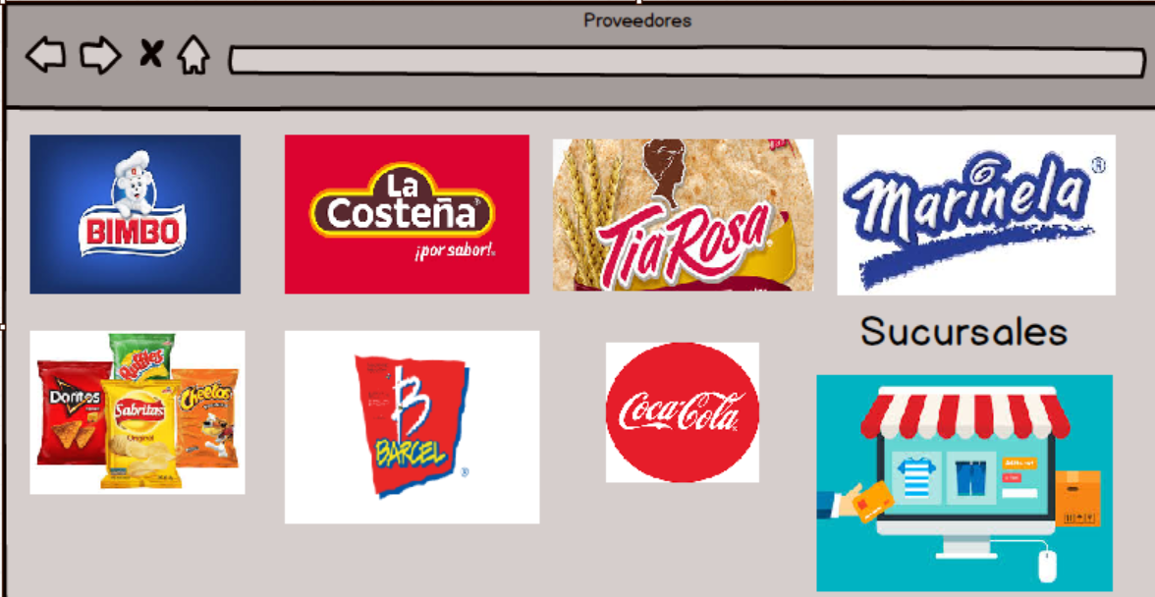

Slide 16
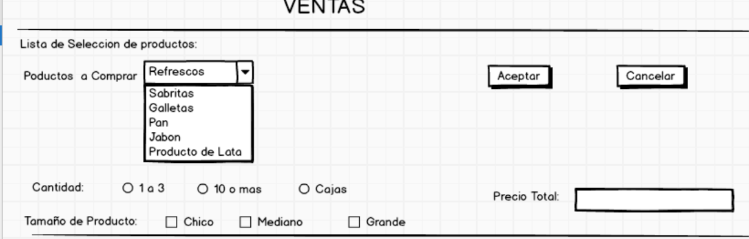

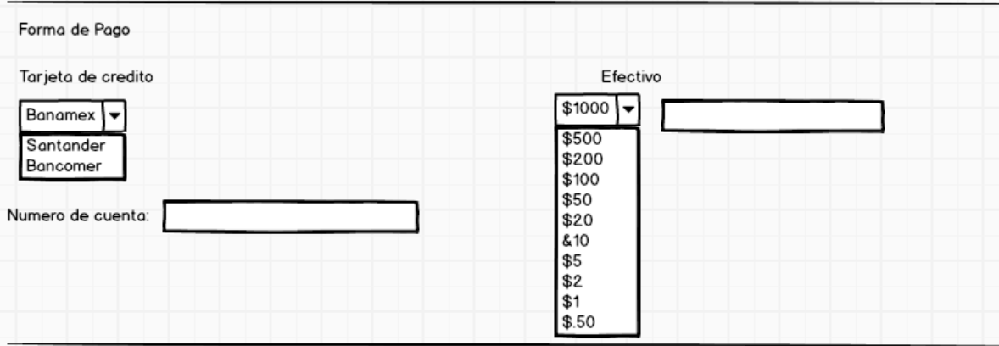
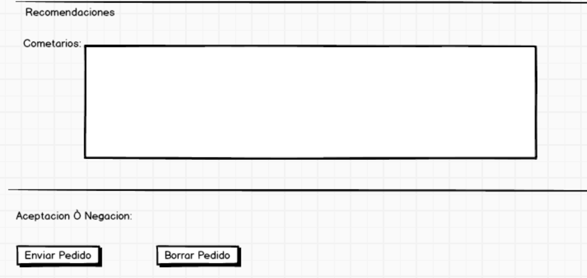

Slide 17
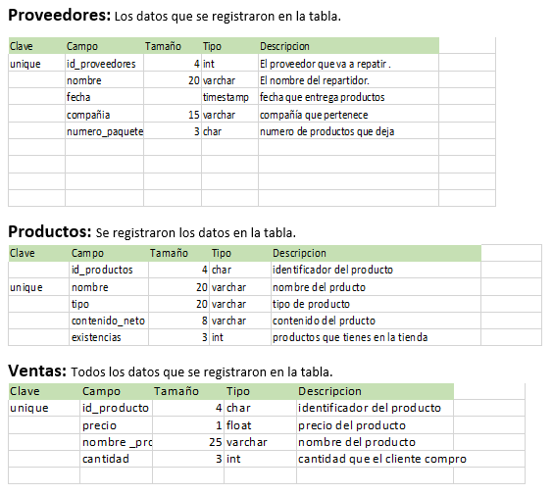
Diccionario de Base de Datos

Slide 18
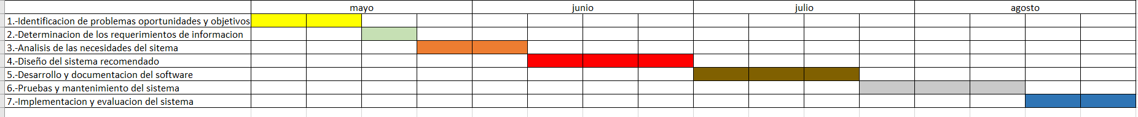
Diagrama de GANTT

Slide 19
Conclusión
El proyecto que se esta elaborando sobre la Miscelánea Hernández, se le hizo un análisis y pruebas correspondientes se llego a la conclusión que si factible para su elaboración.
Se harán algunas modificaciones en paginas web como en aplicaciones de escritorio, para tener un mejor resultado en el proyecto que se esta elaborando.

